Slide 1

Sistema Bloc de Música
Alumno: Christian Vilca Apaza.
Curso: Diseño de Sistemas

Slide 2
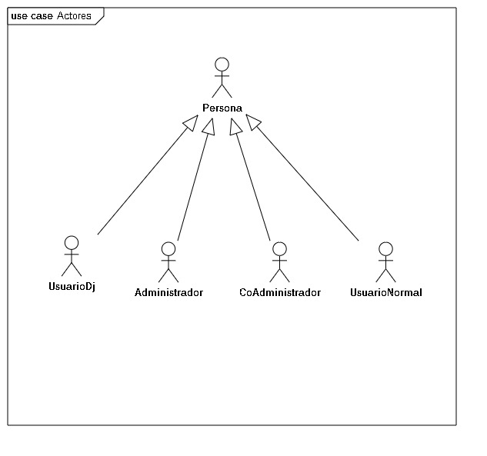
Diagrama de Actores

Slide 3
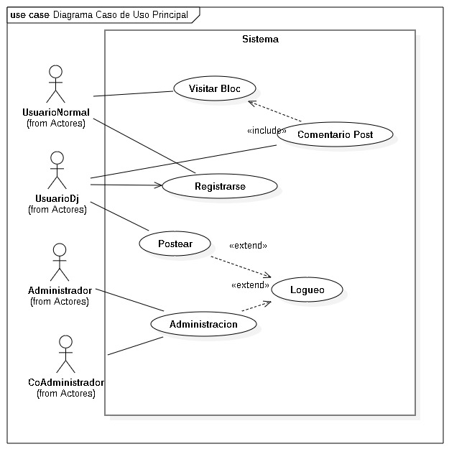
Diagrama de Caso de uso

Slide 4
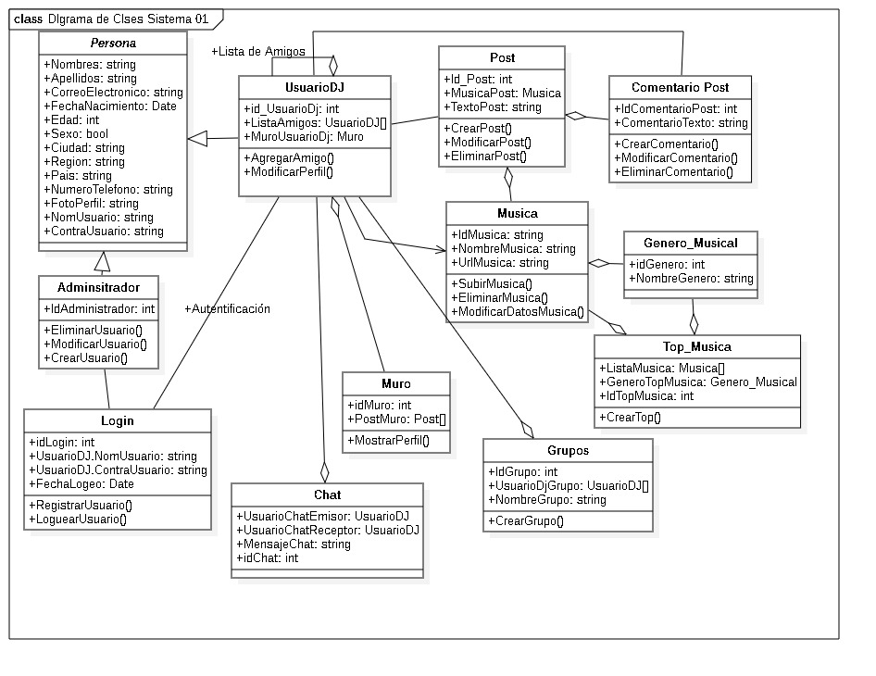
Diagrama de Clases

Slide 5
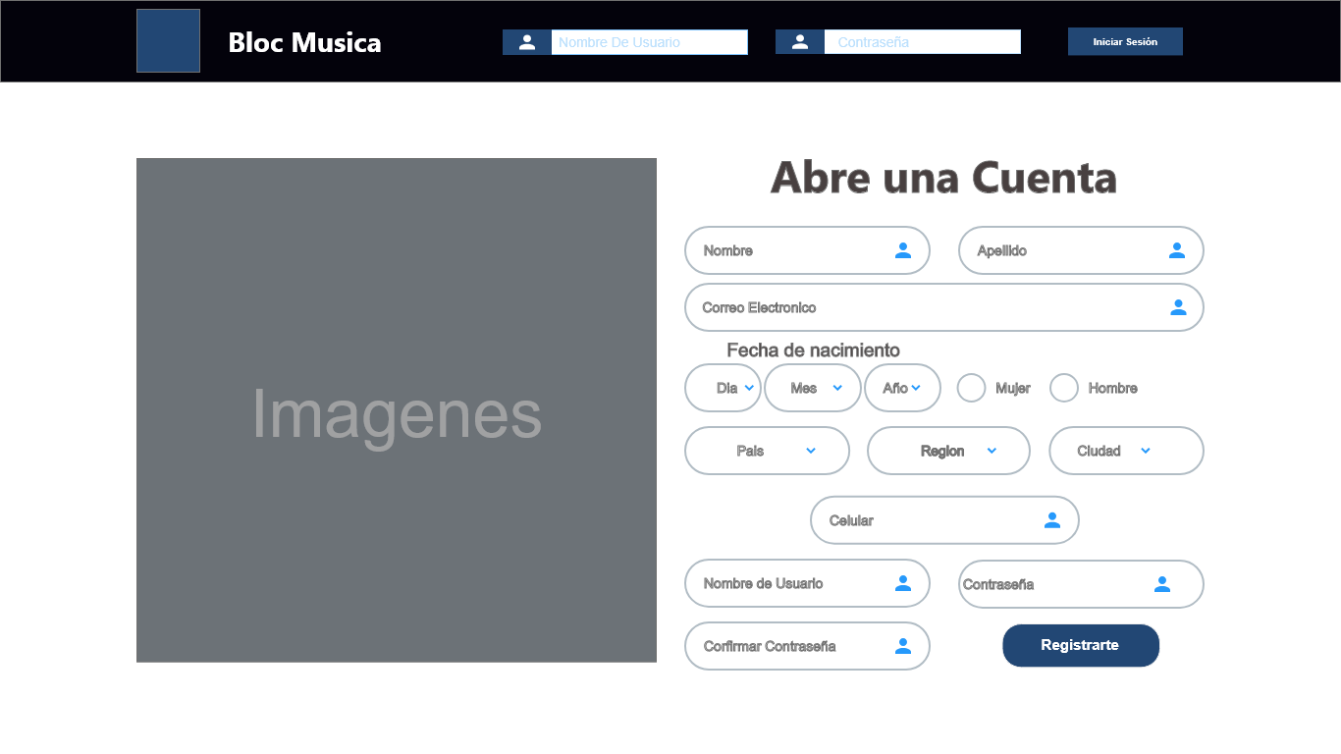
Maquetación

Slide 6
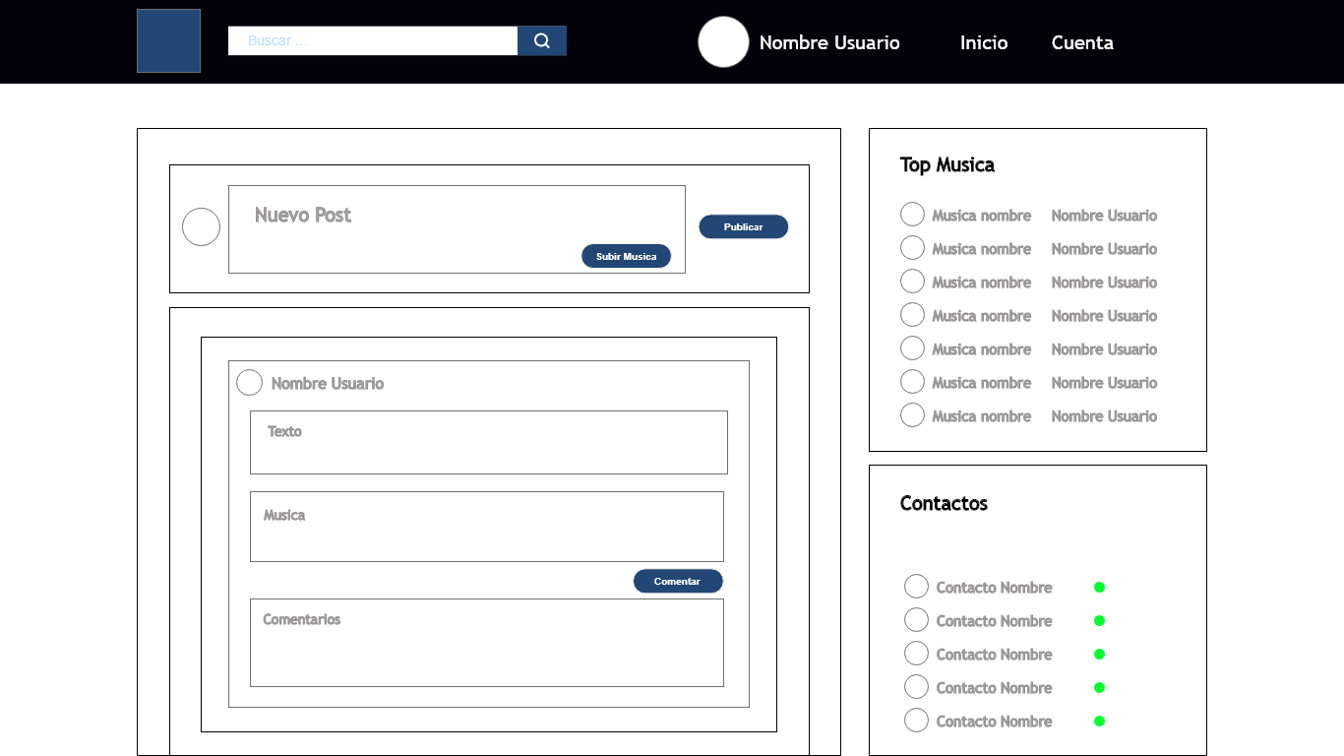
Pantalla Inicio Usuario

Slide 7
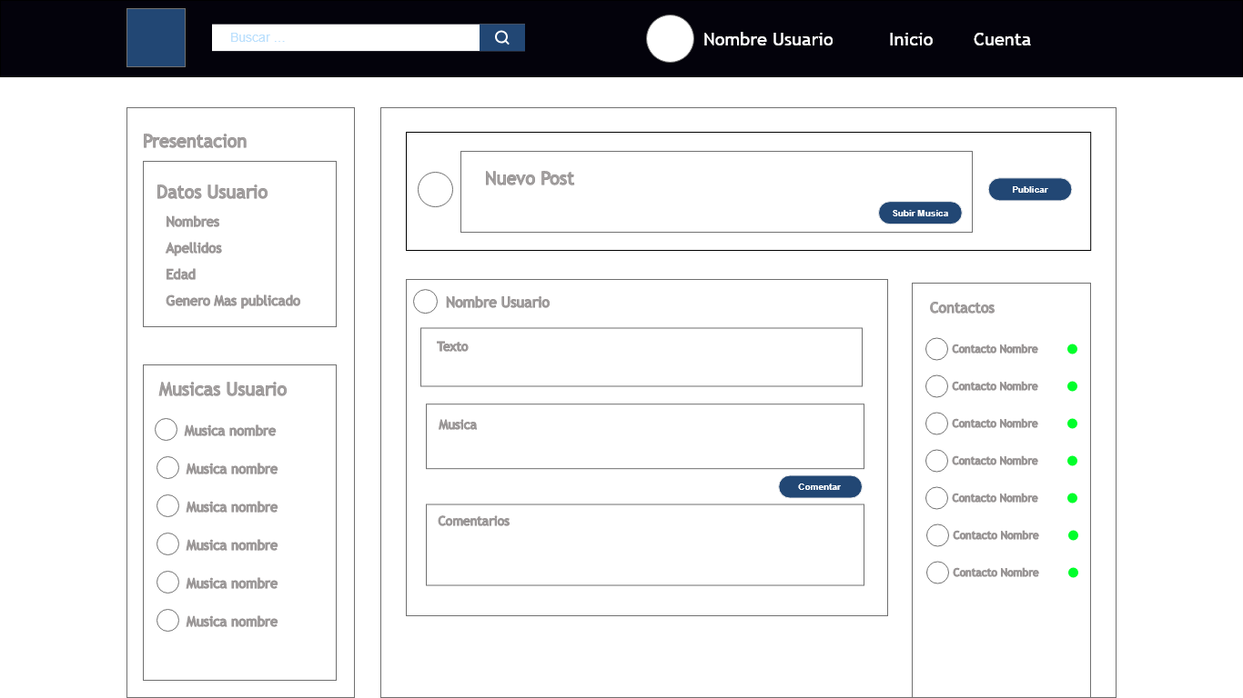
Pantalla Muro Usuario

Slide 8

Documentos De Recolección de Datos

Slide 9
Gracias

